Slide 1
ISTITUTO COMPRENSIVO
CROSIA
FESTA DELL’ACCOGLIENZA
A.S.
2021/2022

Slide 2
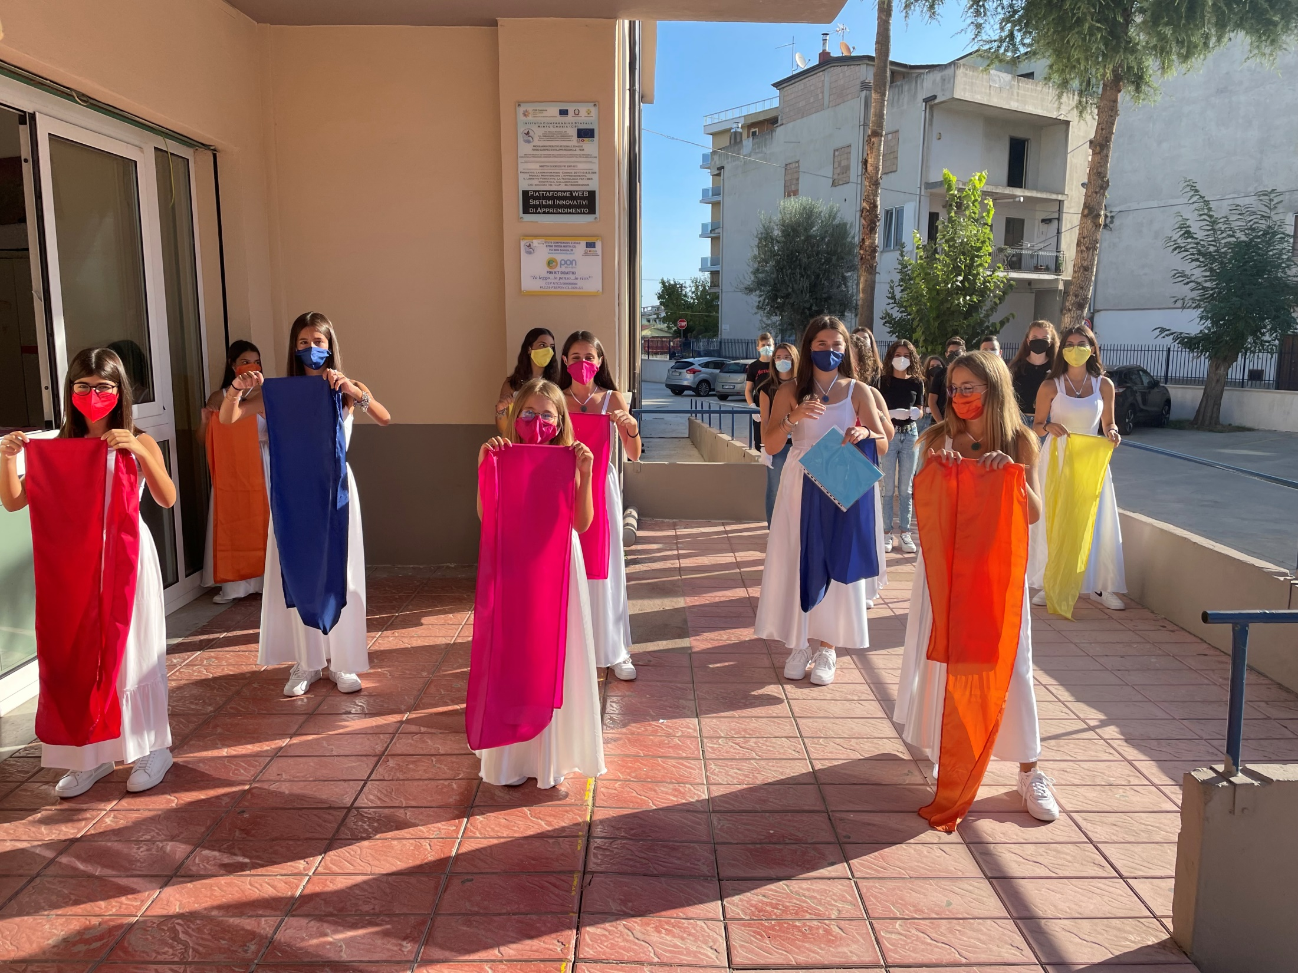

Slide 3
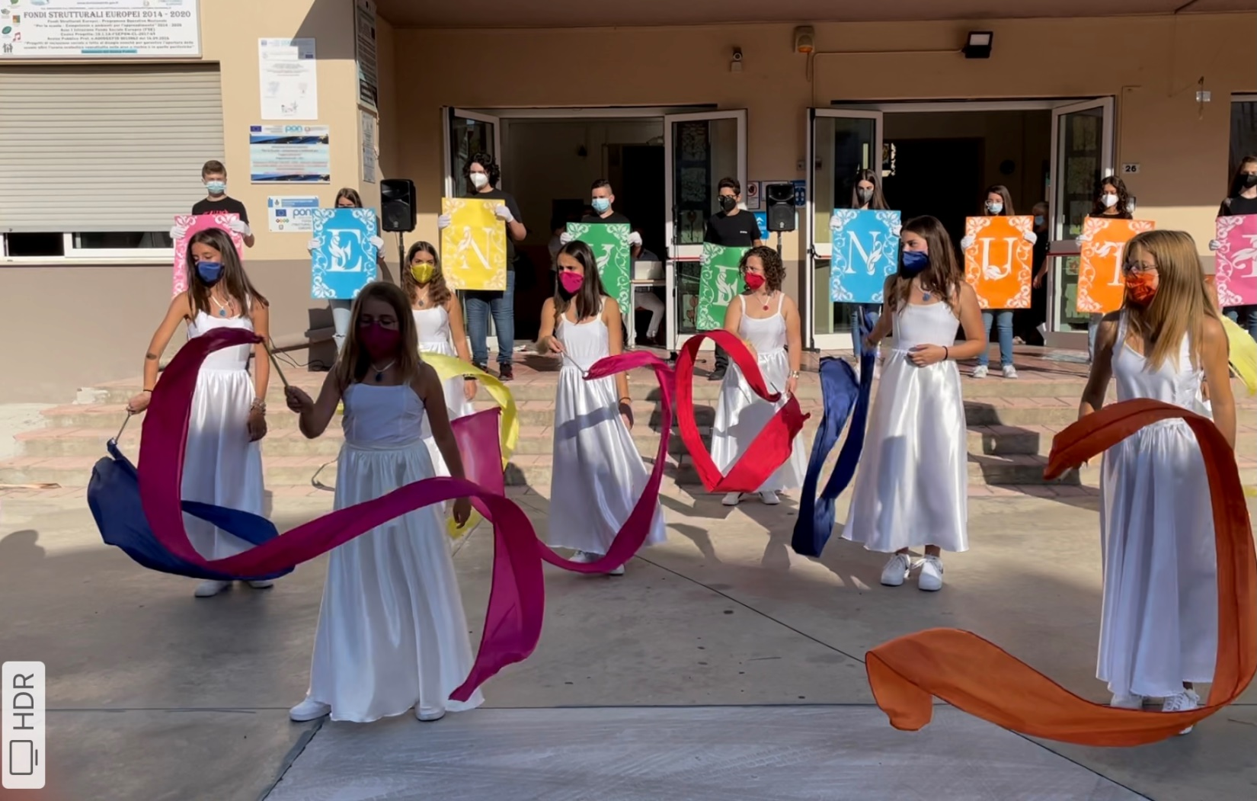

Slide 4
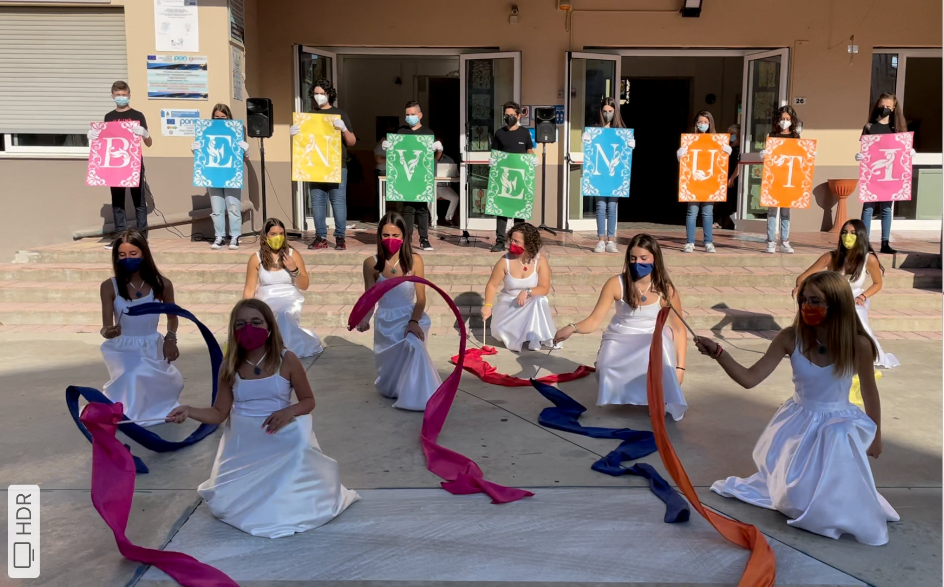

Slide 5
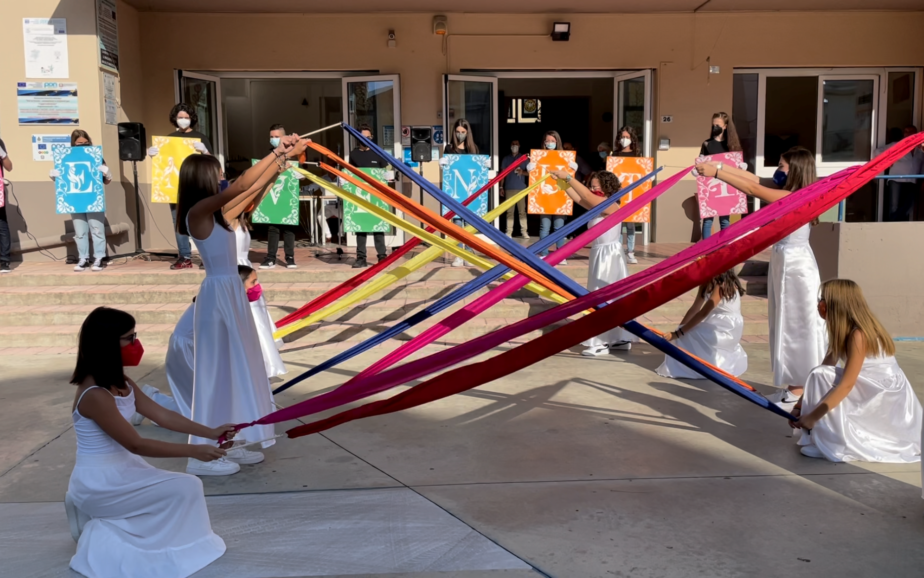

Slide 6
PROGETTO «UN ALBERO PER IL FUTURO»
In collaborazione con il Reparto dei Carabinieri della Biodiversità di Cosenza

Slide 7
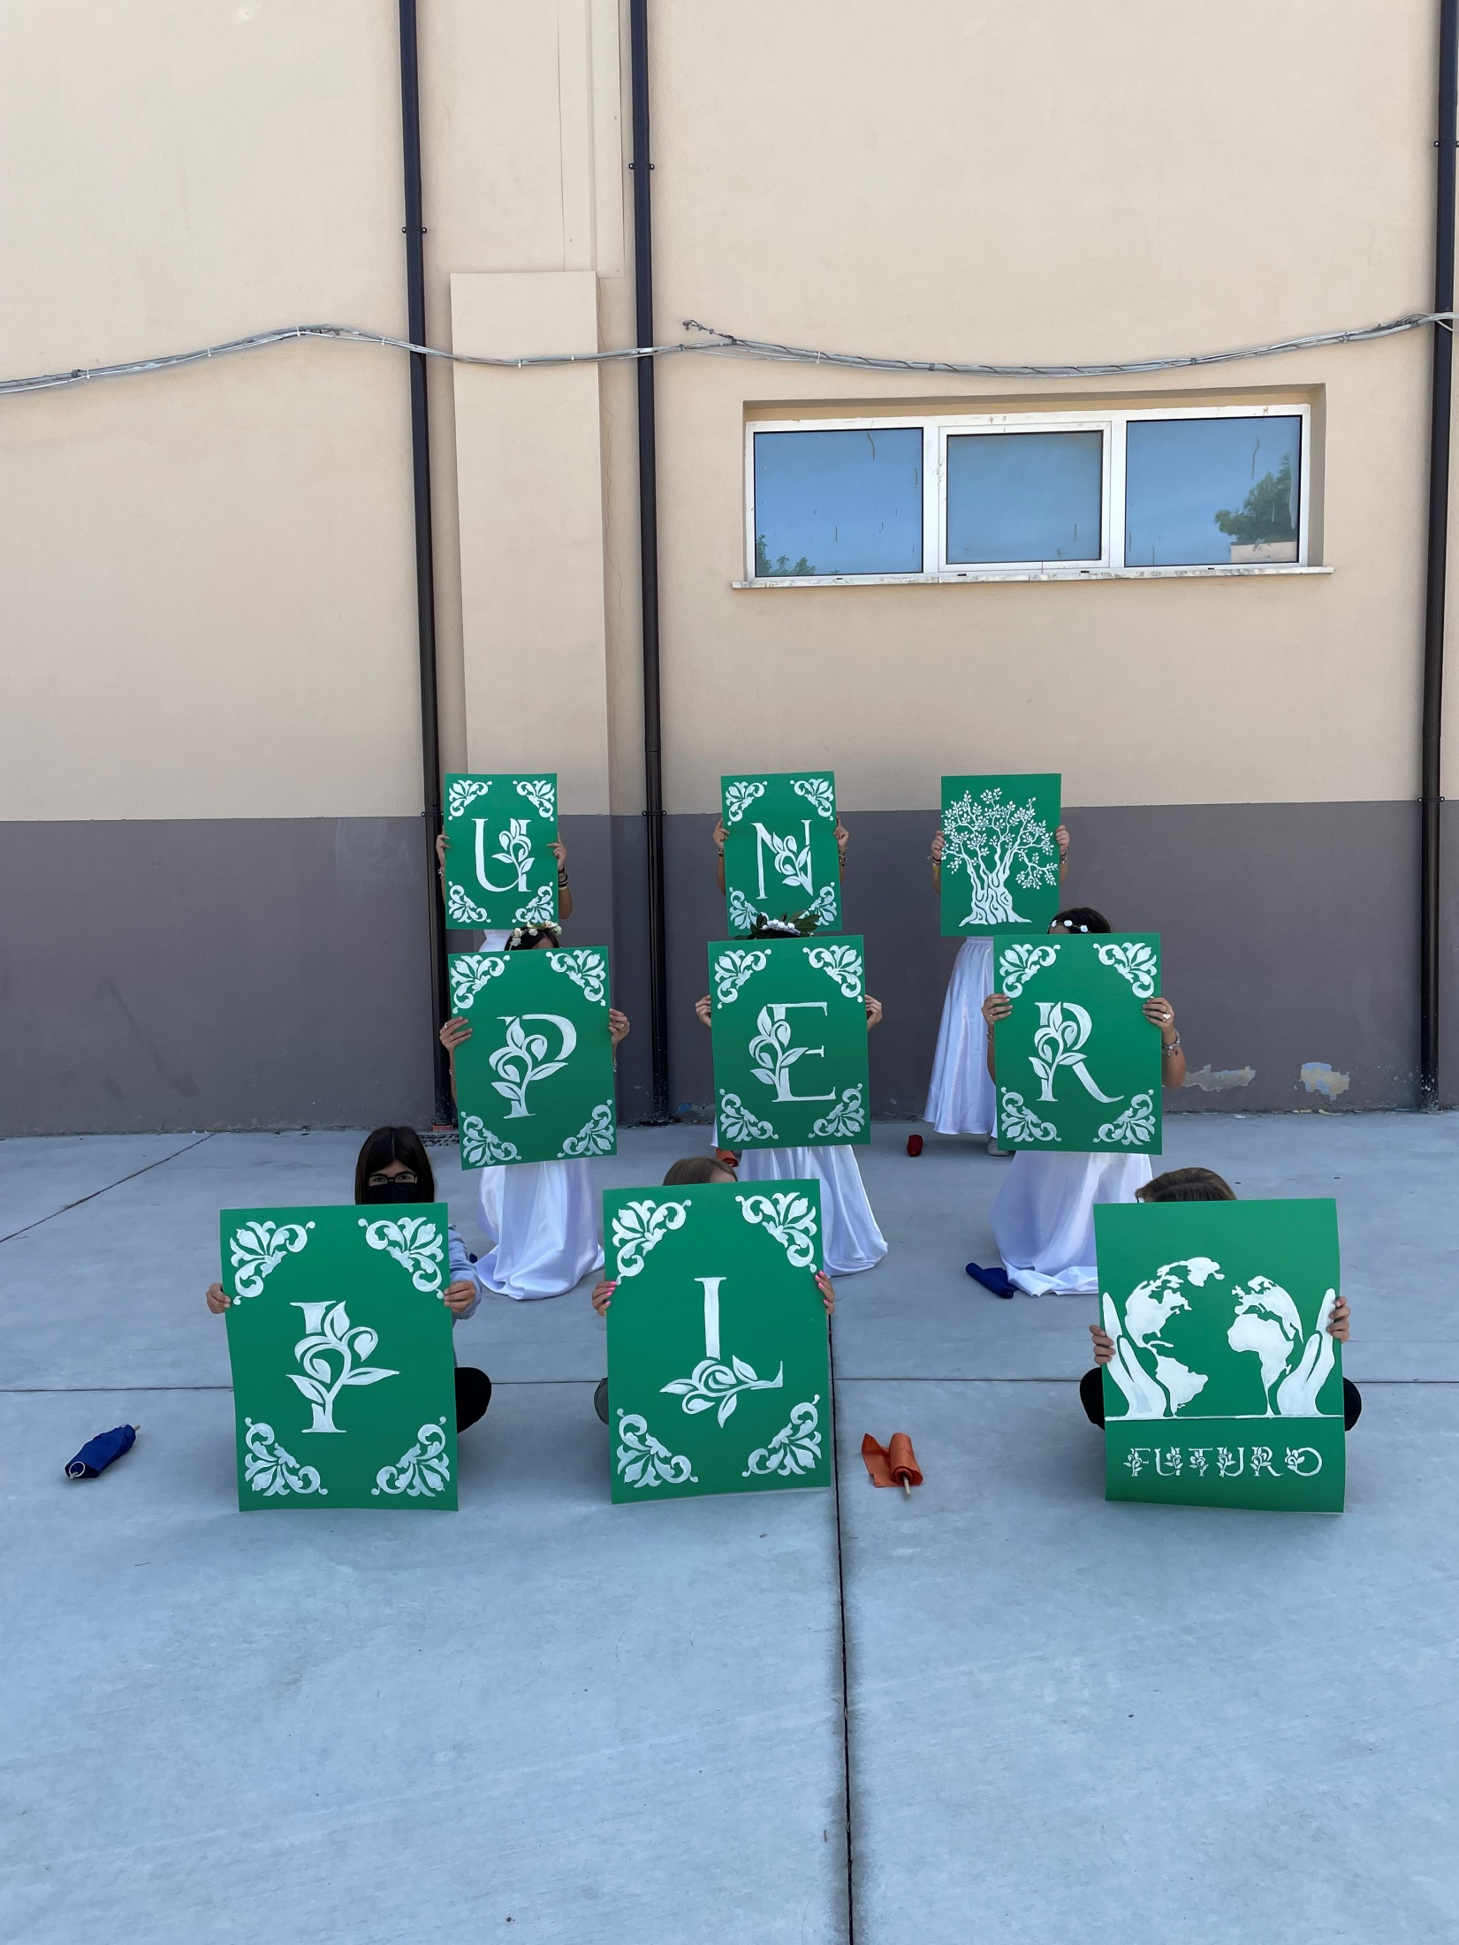

Slide 8
La nostra scuola selezionata per realizzare un
FLASH MOB

Slide 9
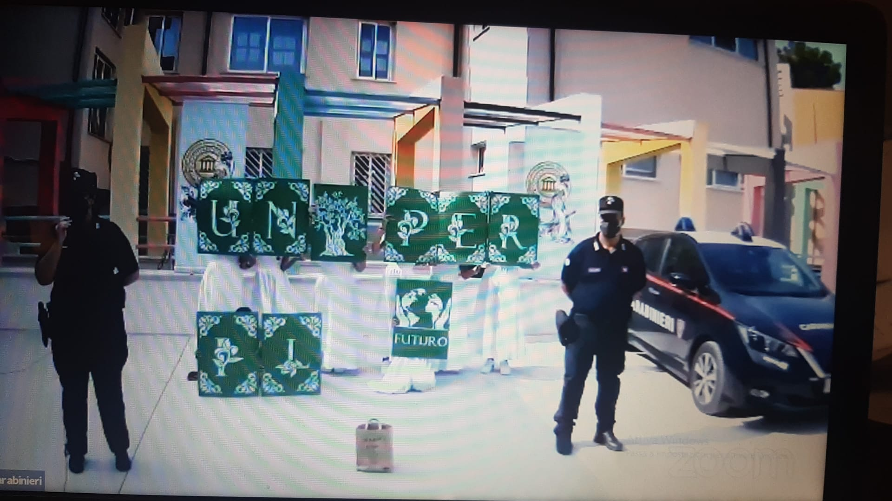

Slide 10
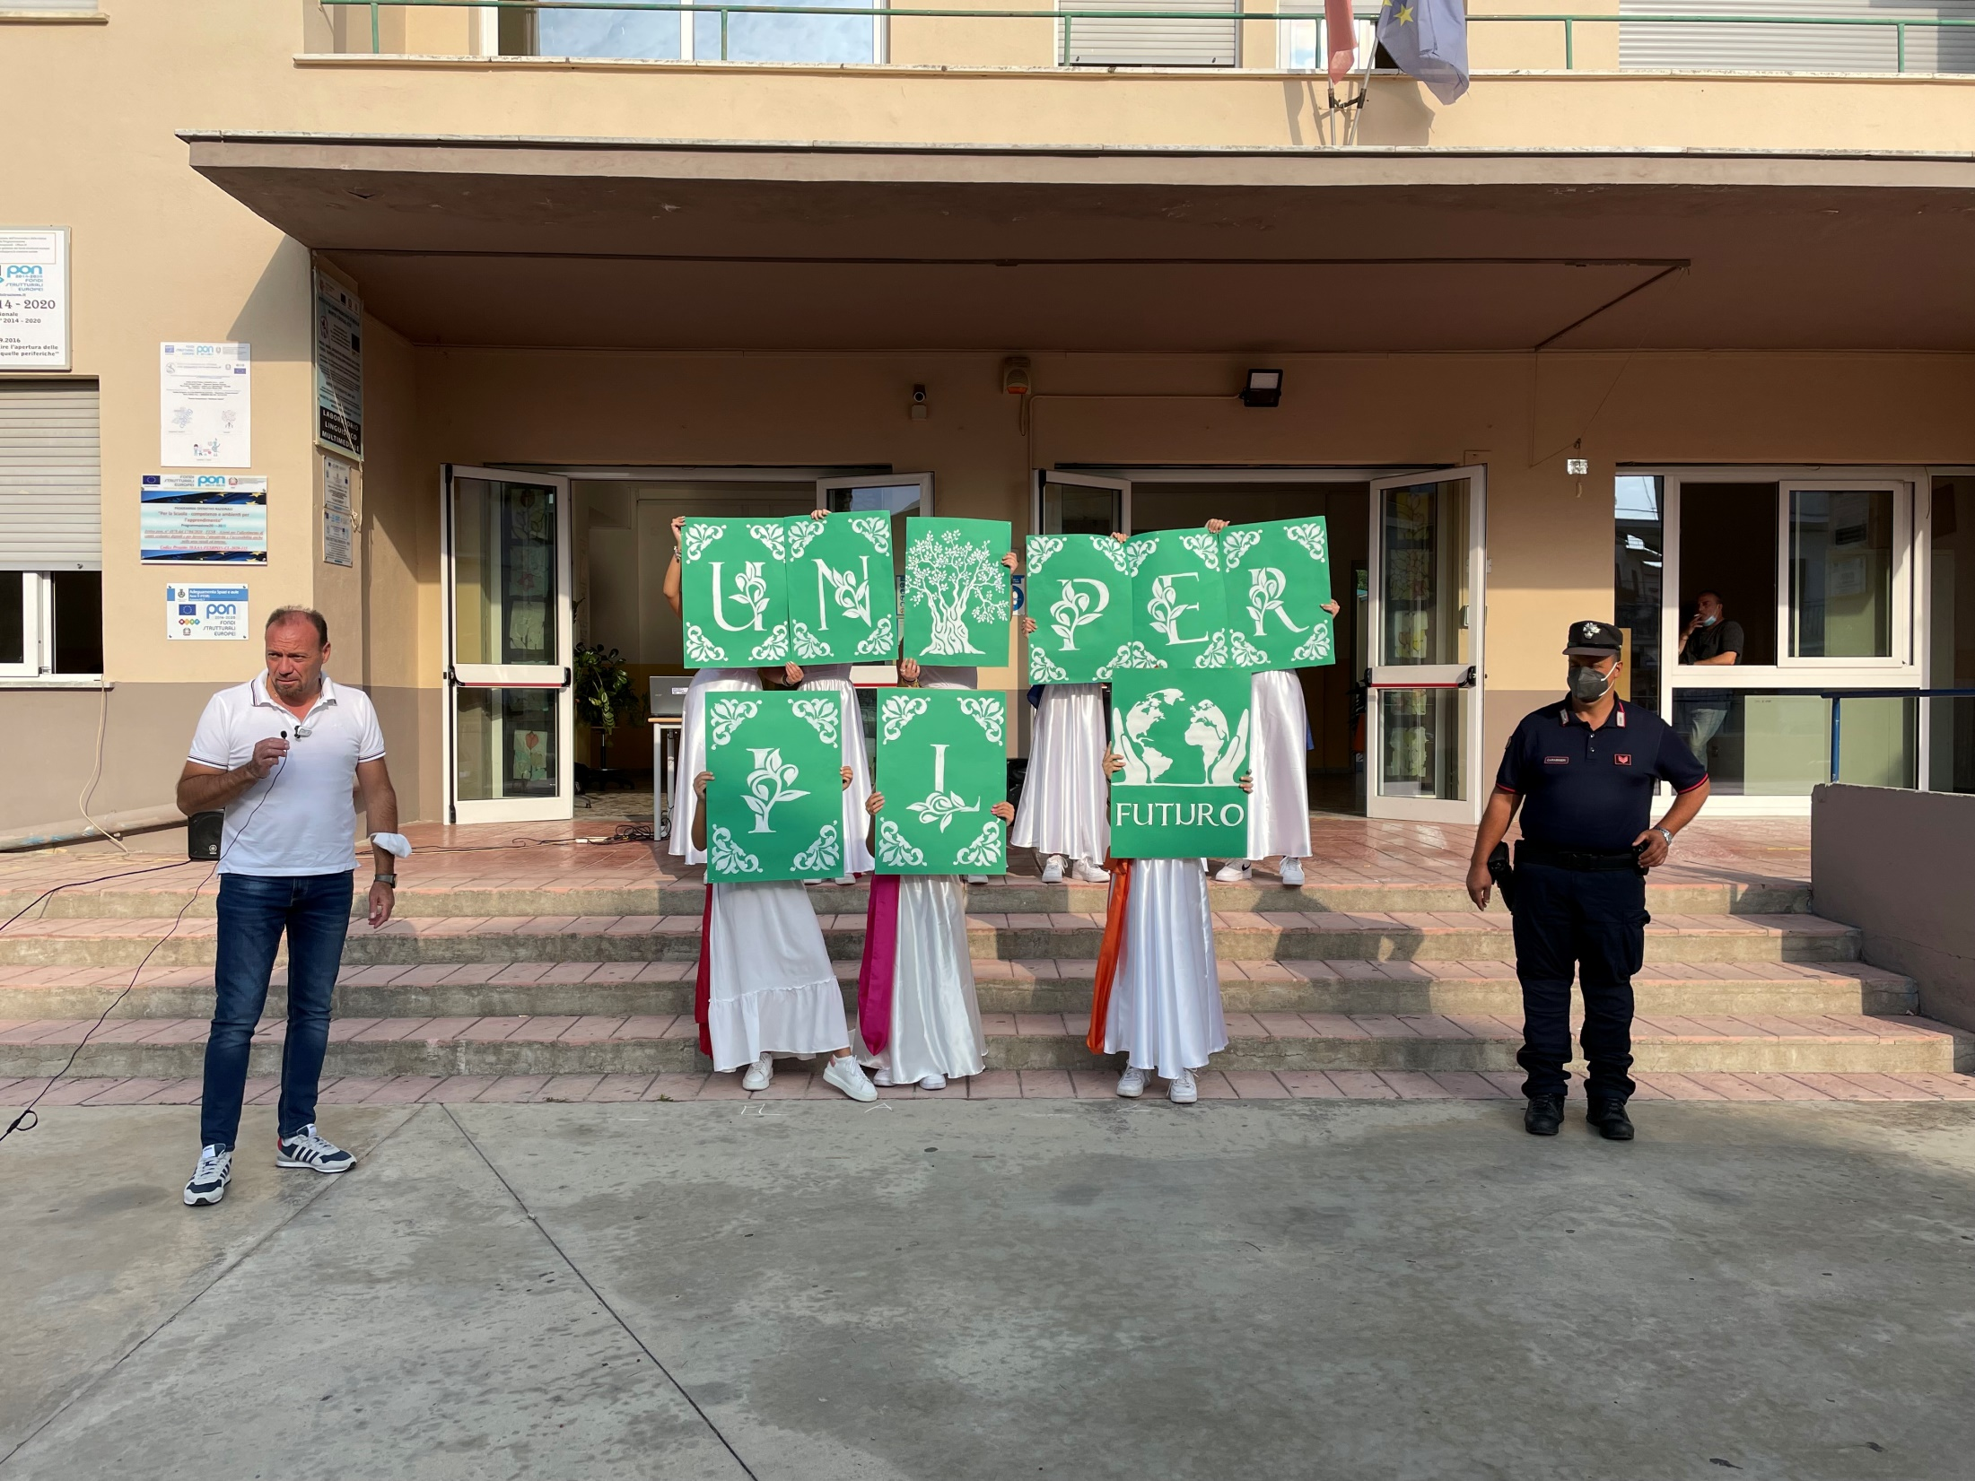

Slide 11
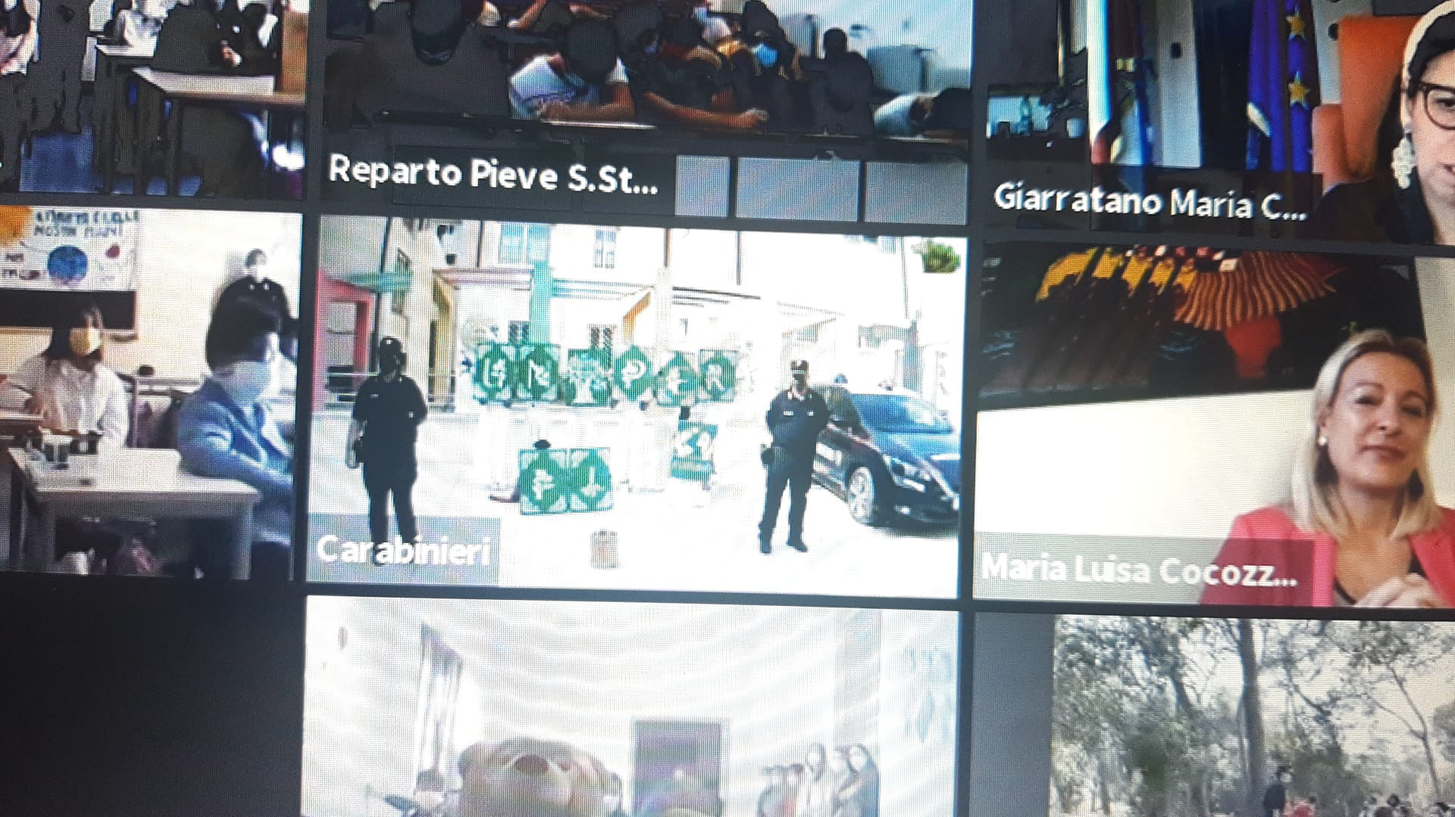

Slide 12
PARTECIPAZIONE EVENTO
CONFERIMENTO CITTADINANZA ONORARIA MILITE IGNOTO

Slide 13
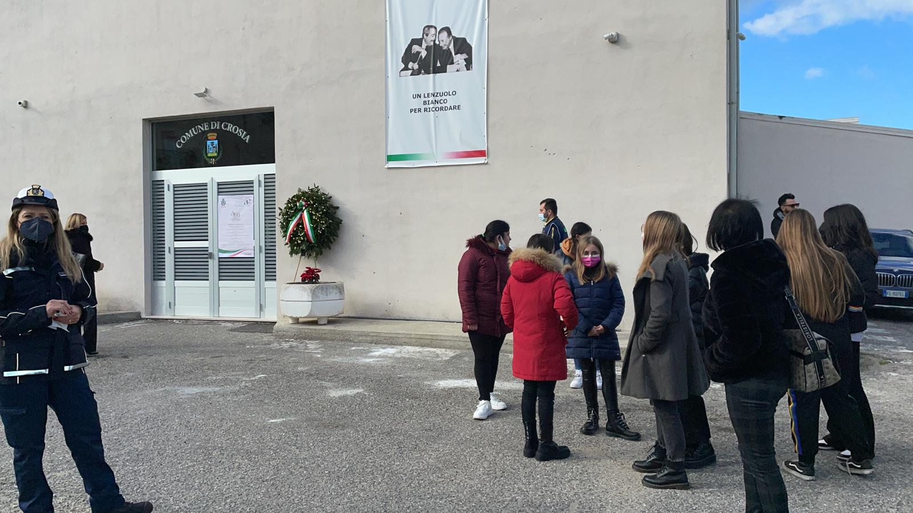

Slide 14
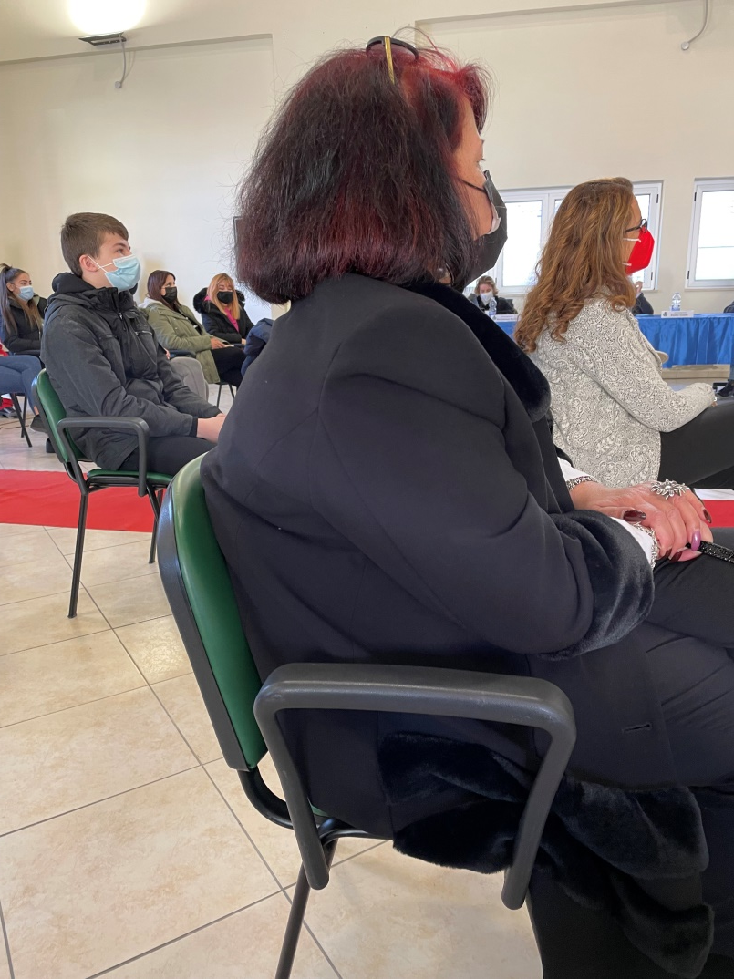
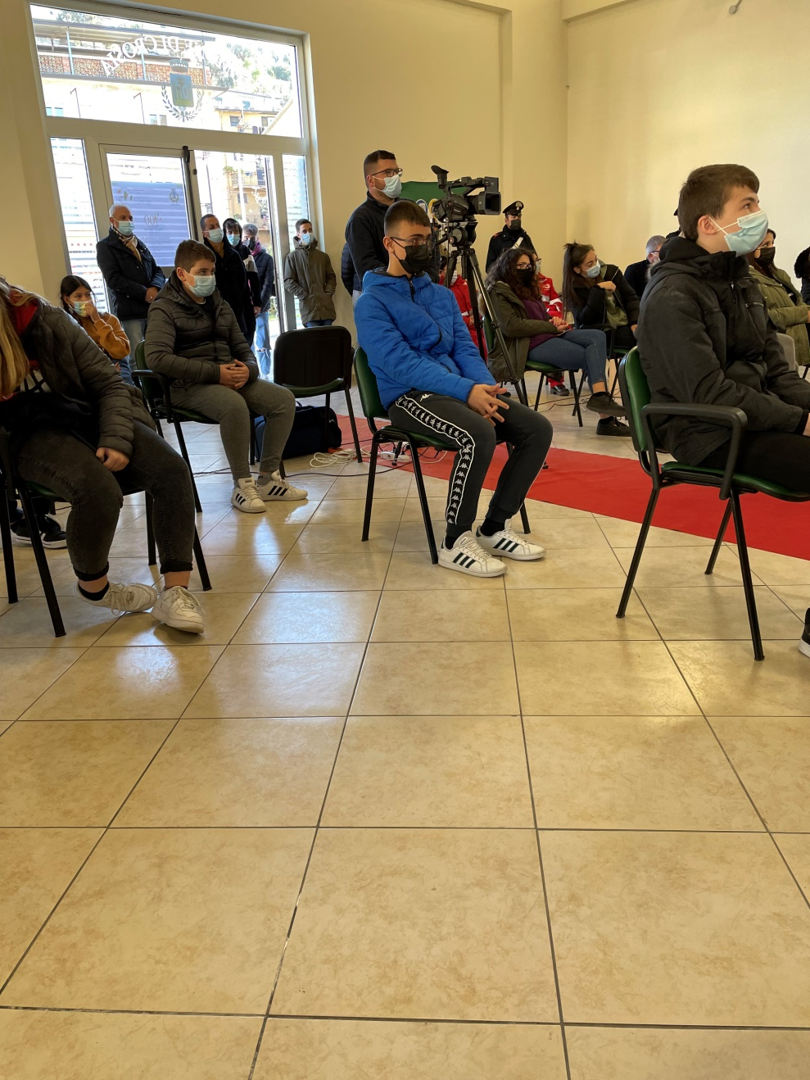

Slide 15
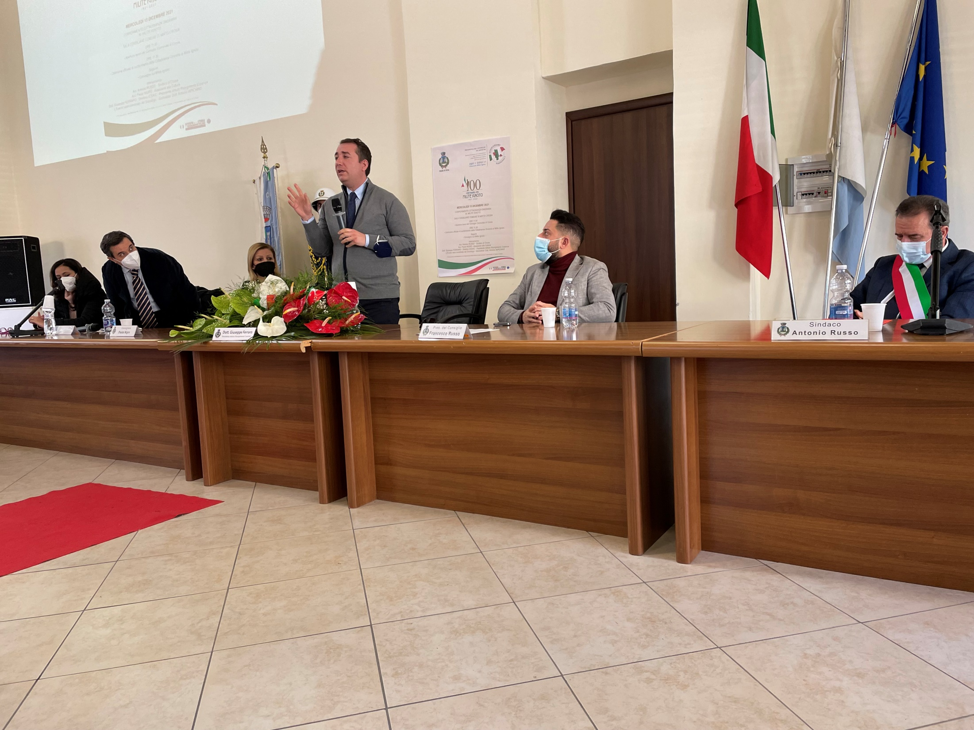

Slide 16
ALBERO SIMBOLO DELLA
BIODIVERSITA’

Slide 17
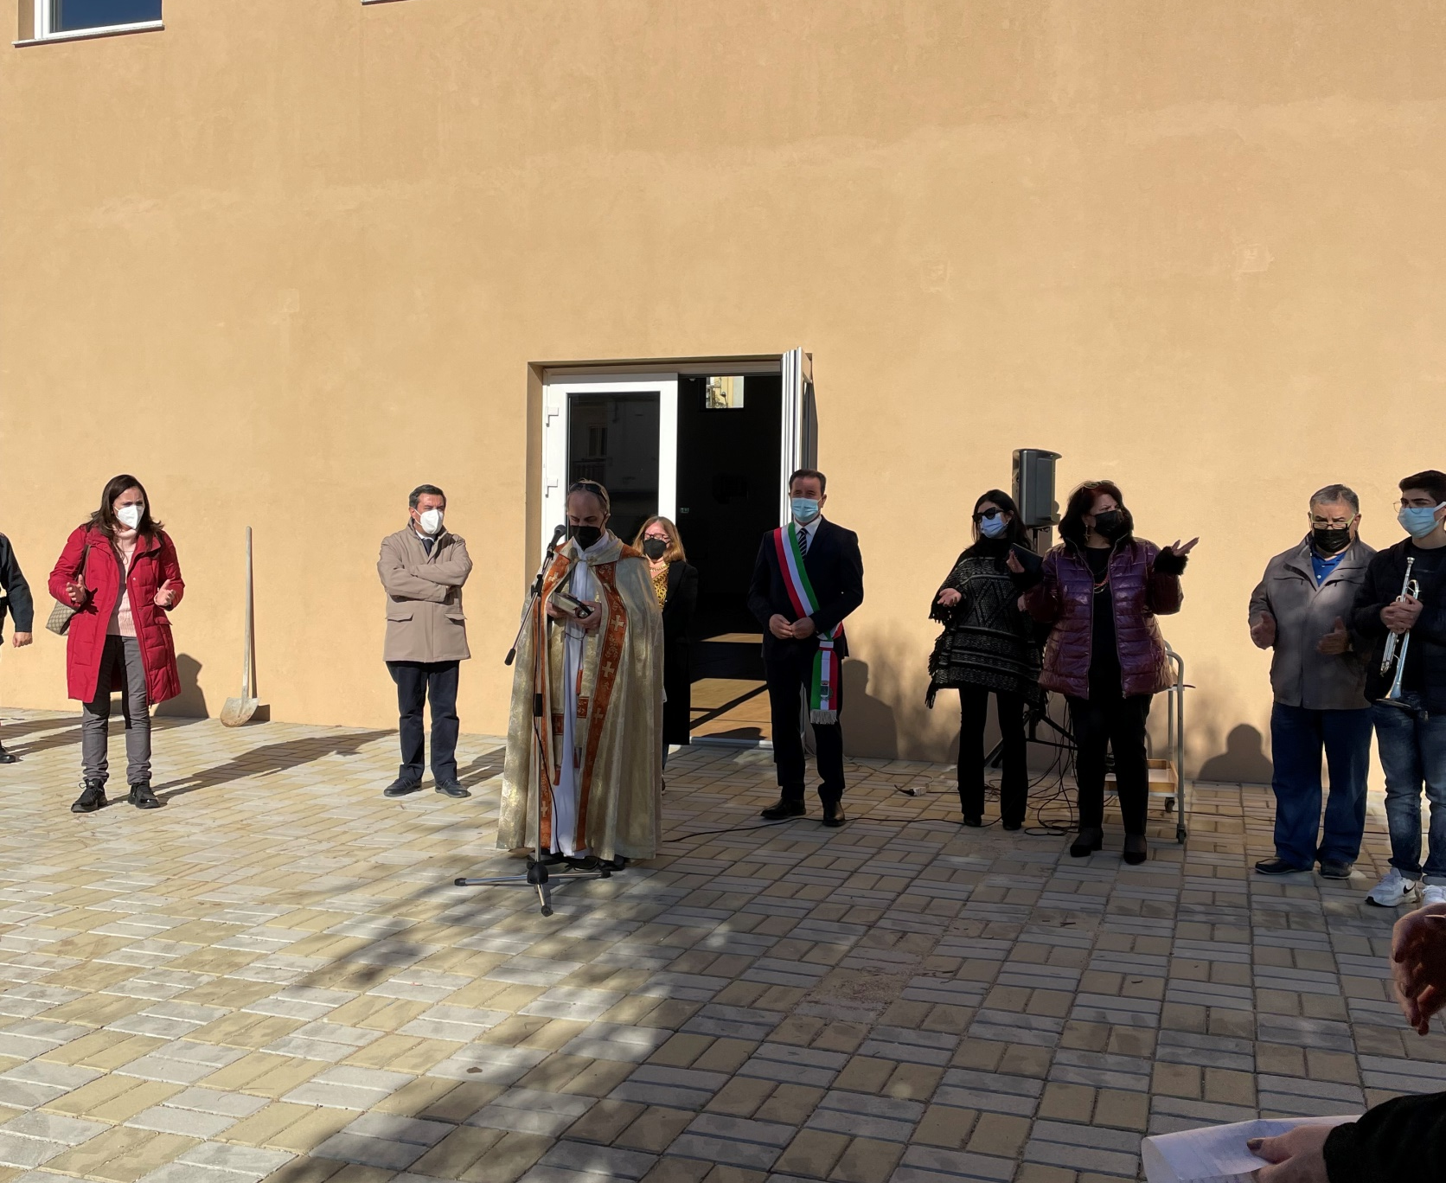

Slide 18
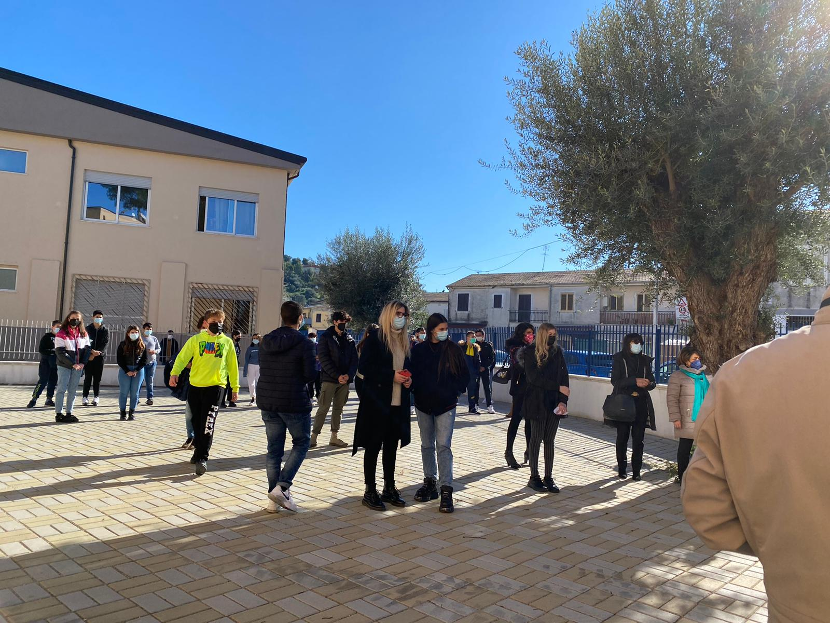

Slide 19
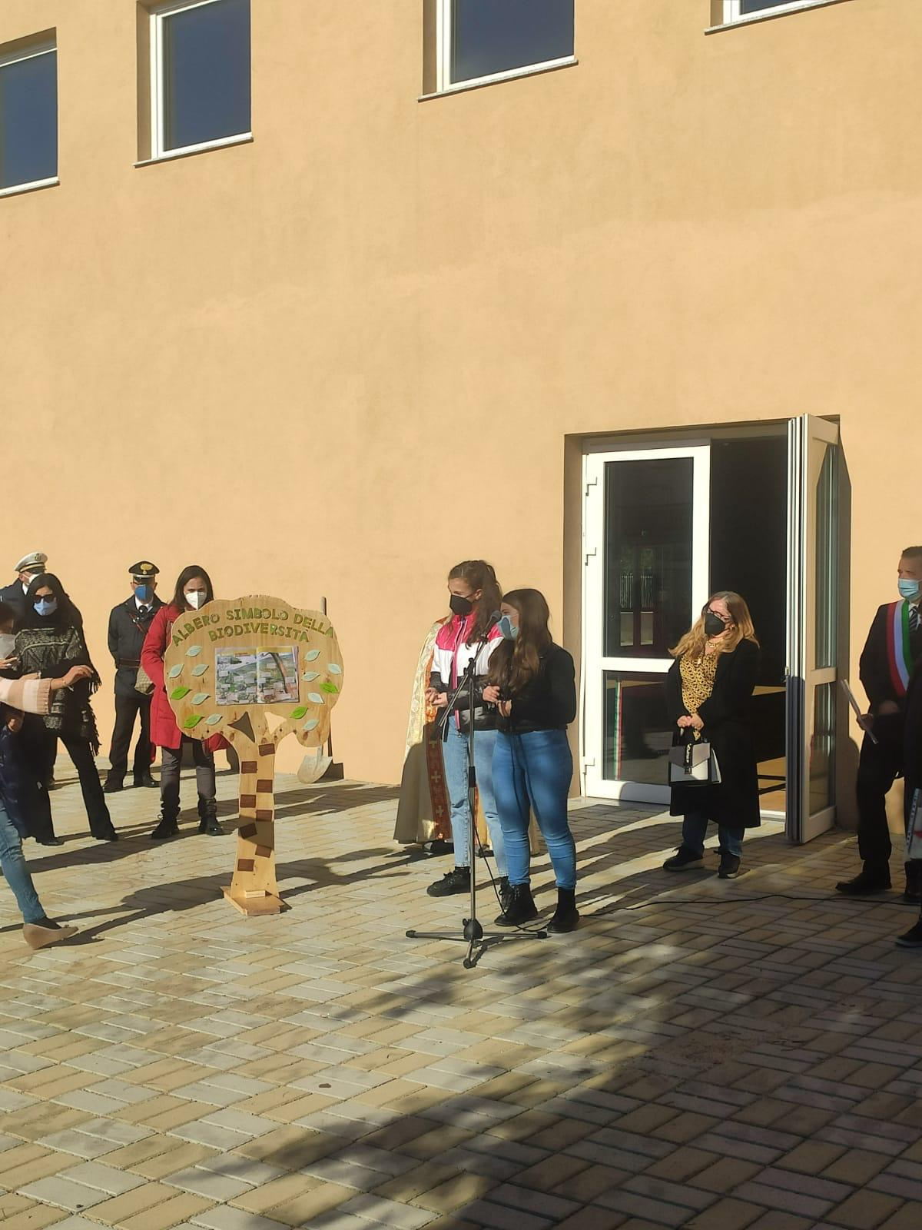

Slide 20
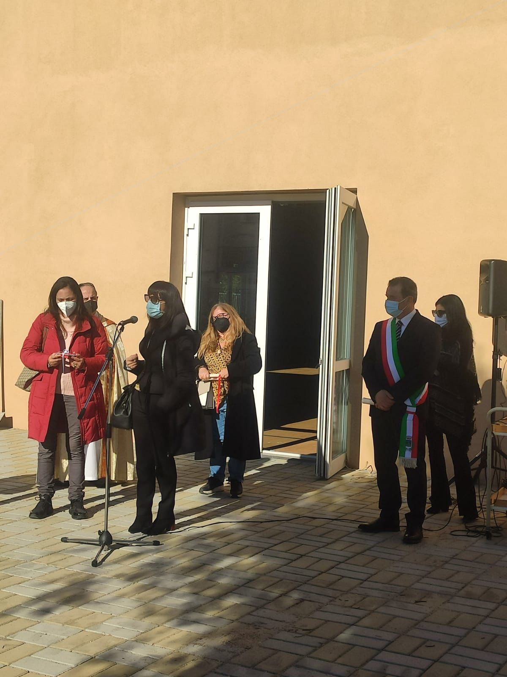
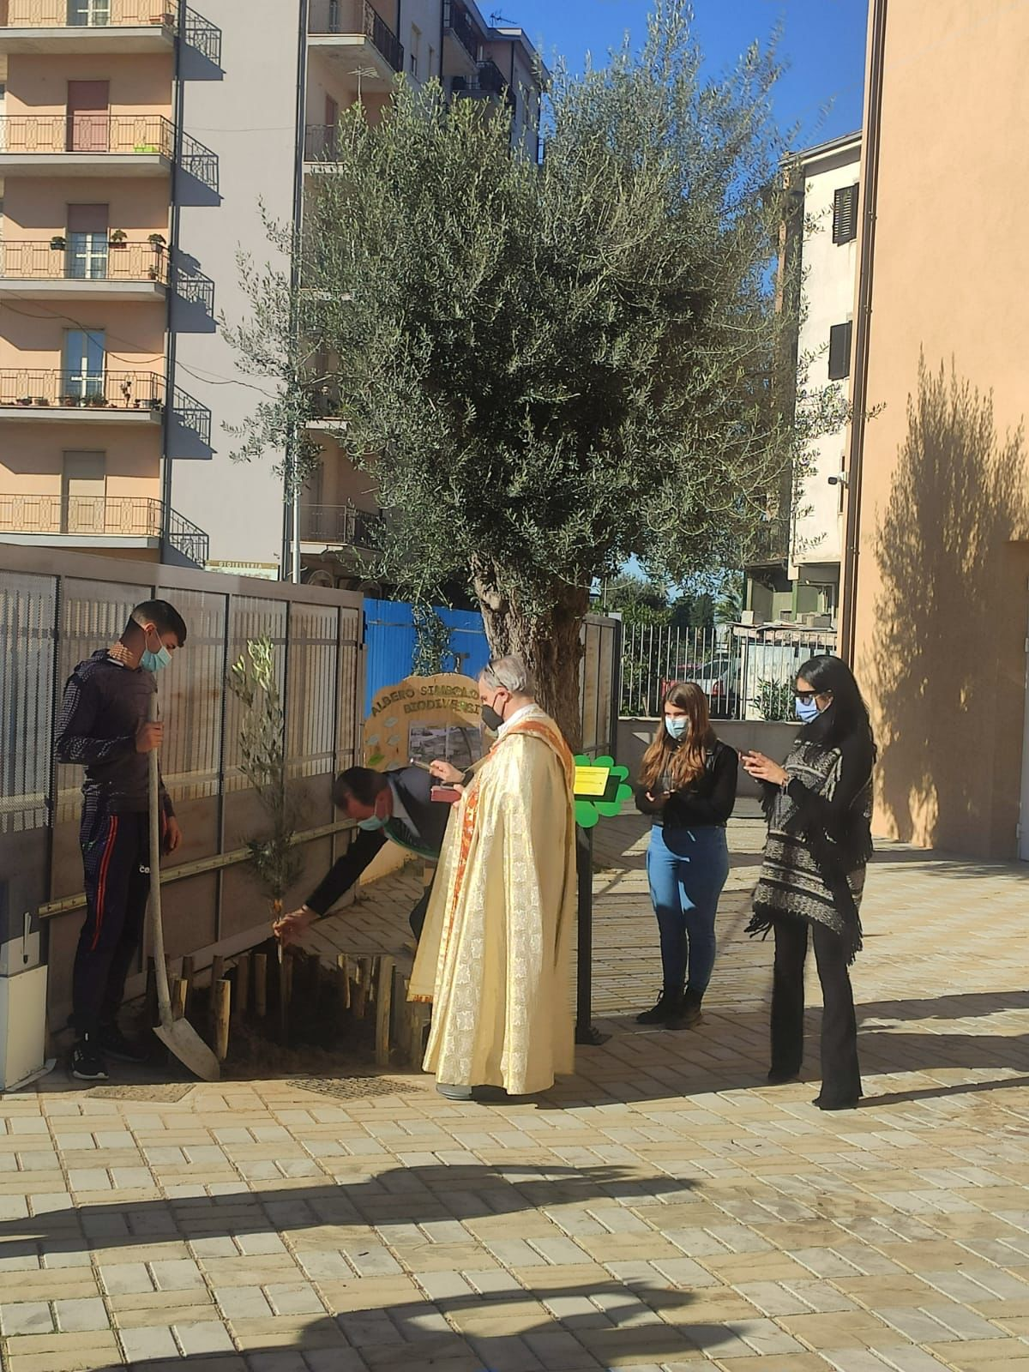

Slide 21
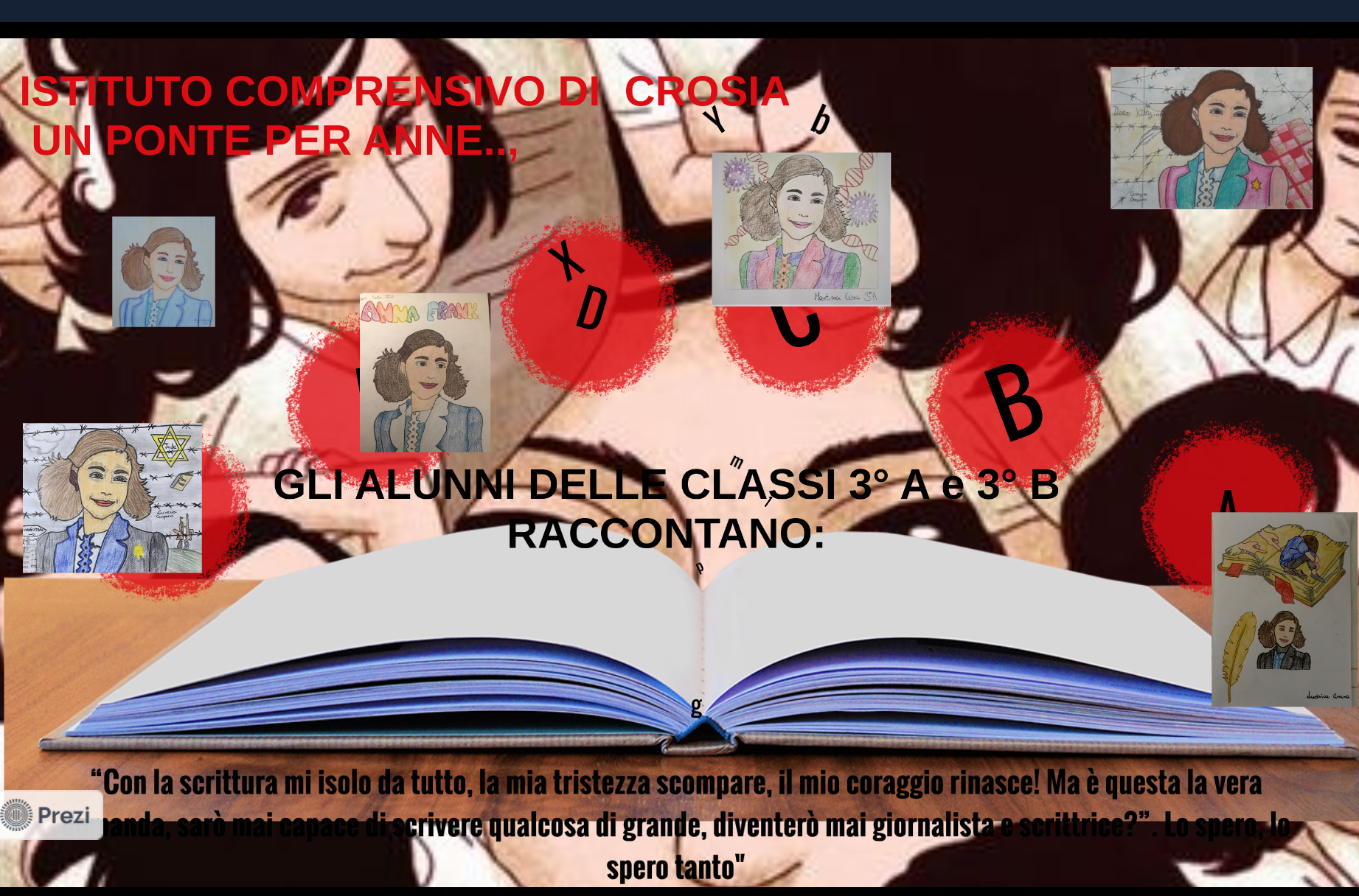

Slide 22
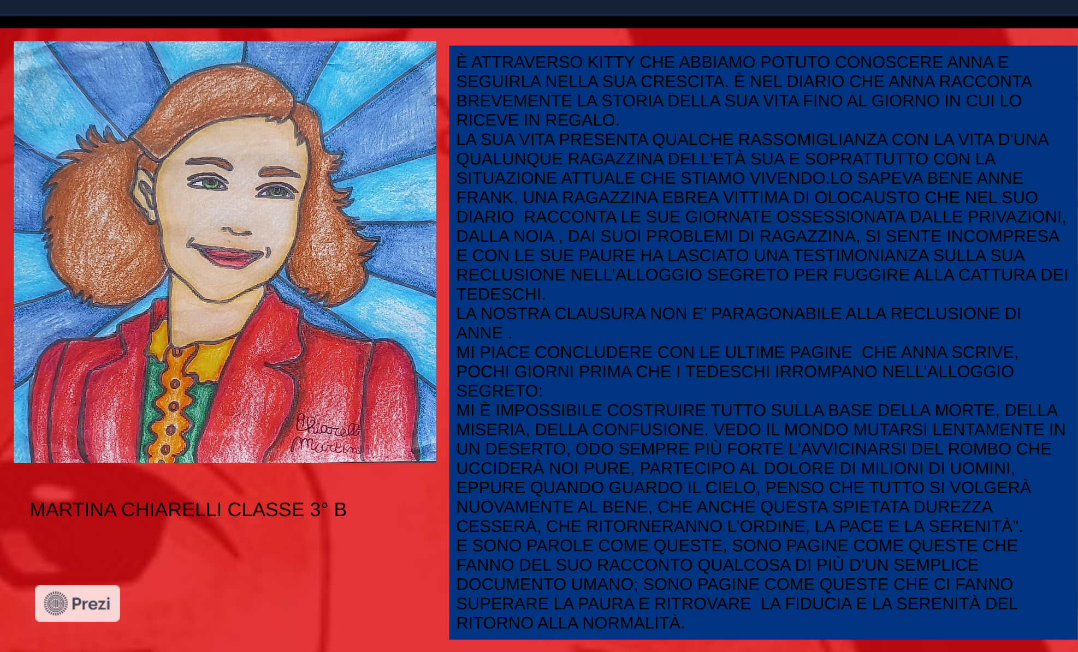

Slide 23
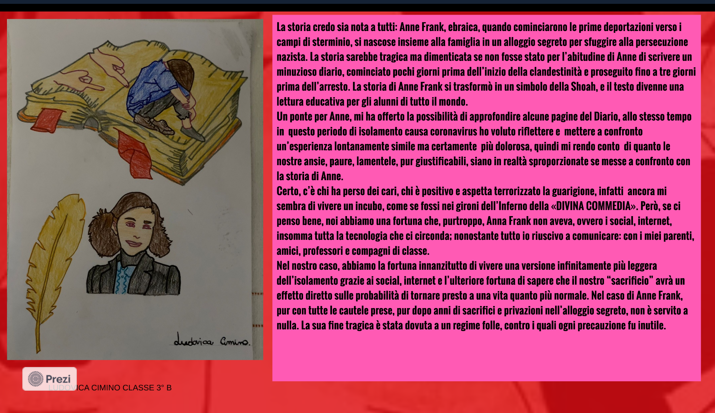

Slide 24
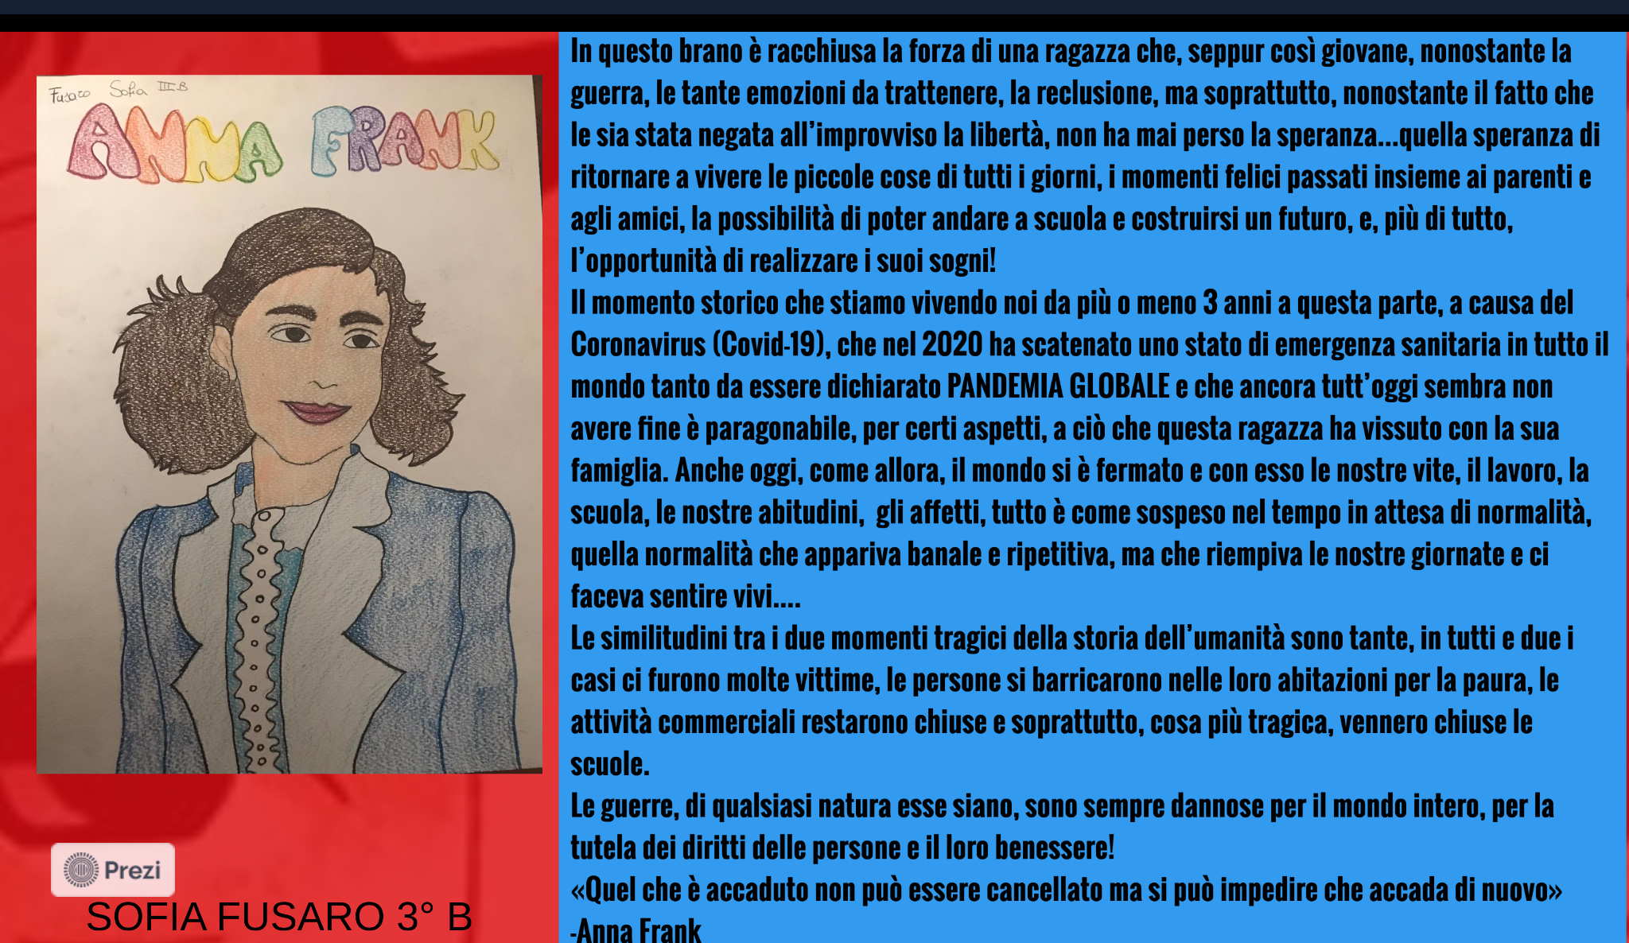

Slide 25
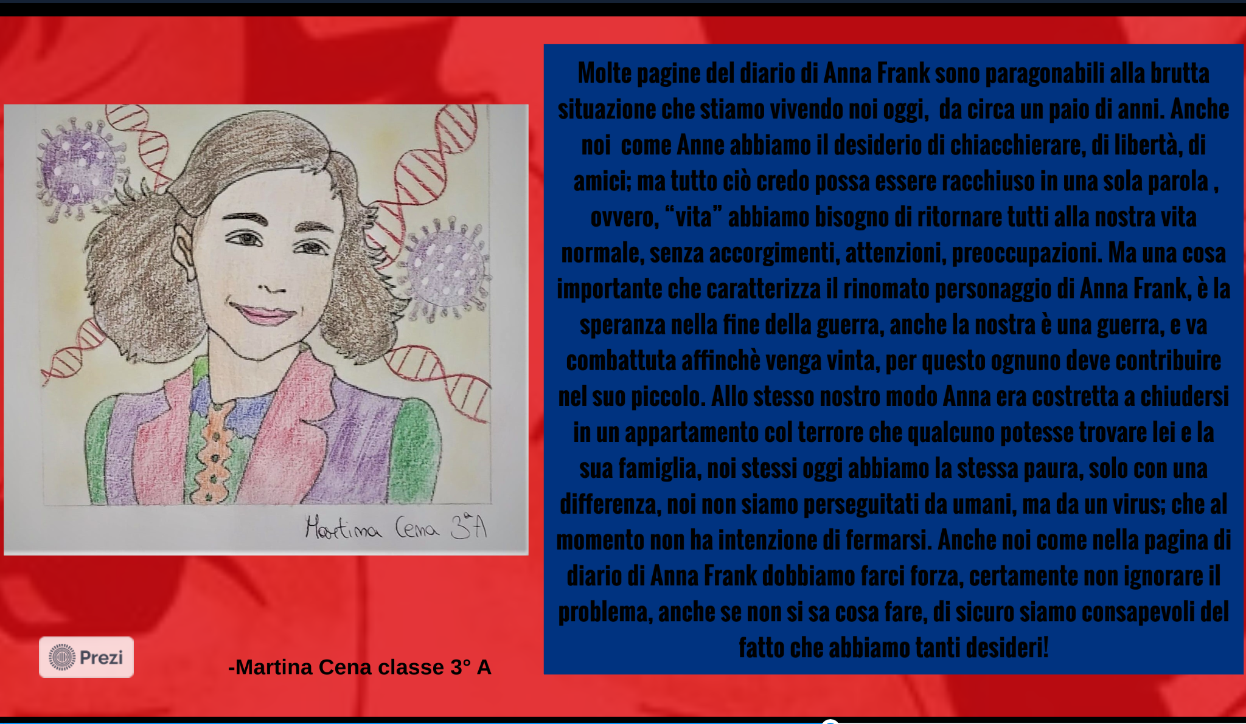

Slide 26
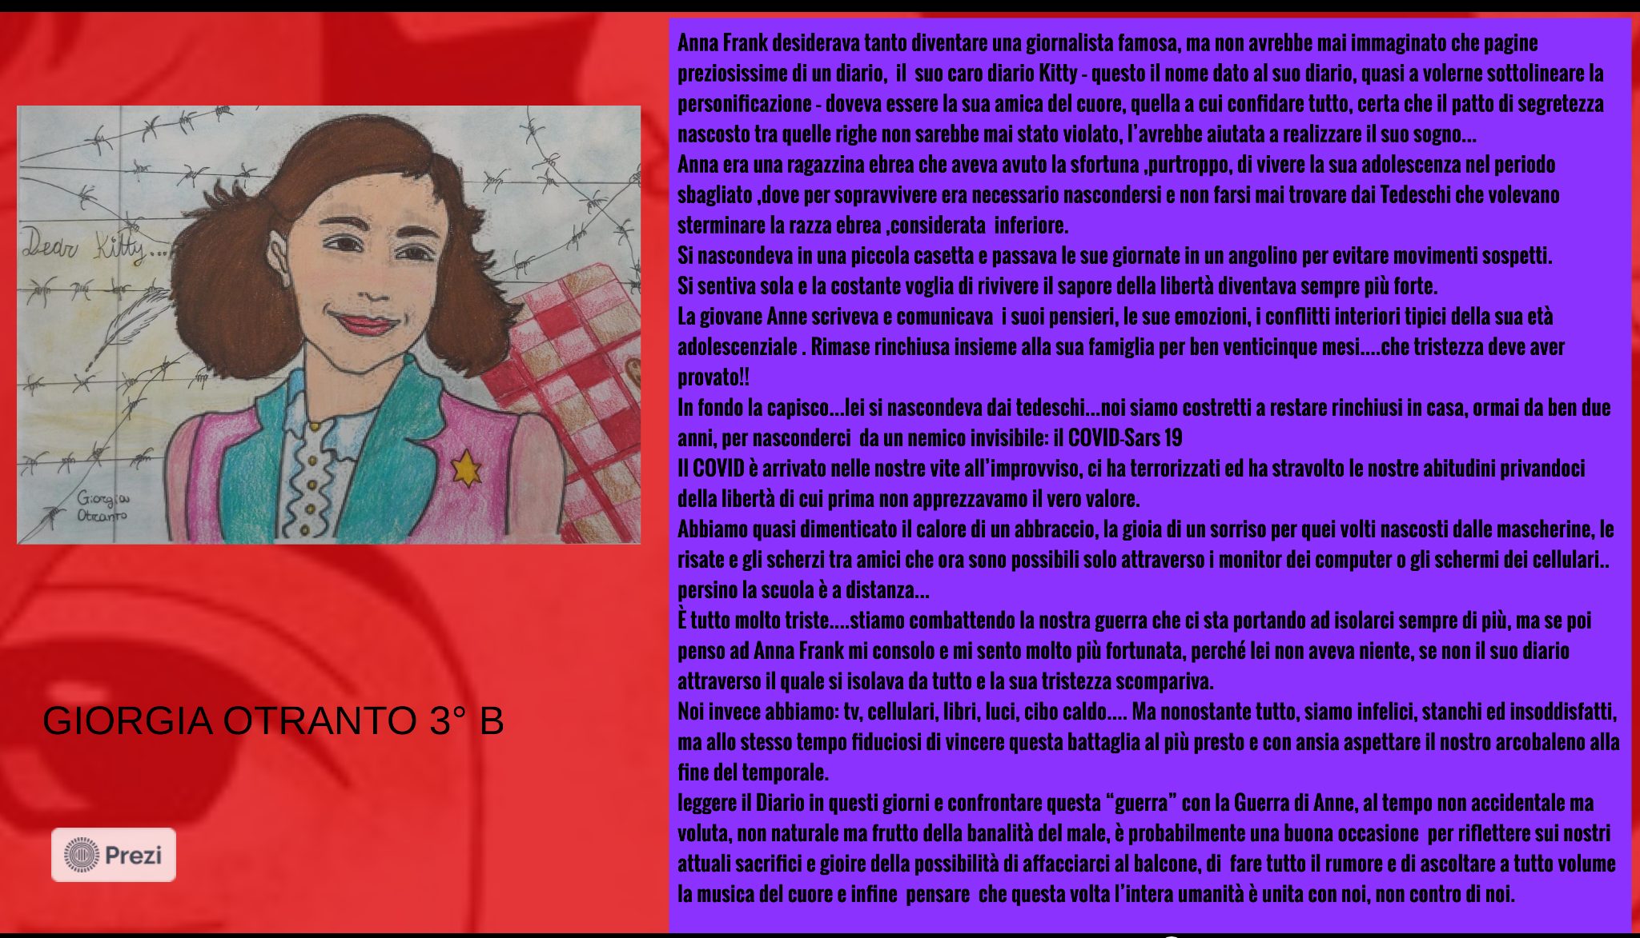

Slide 27
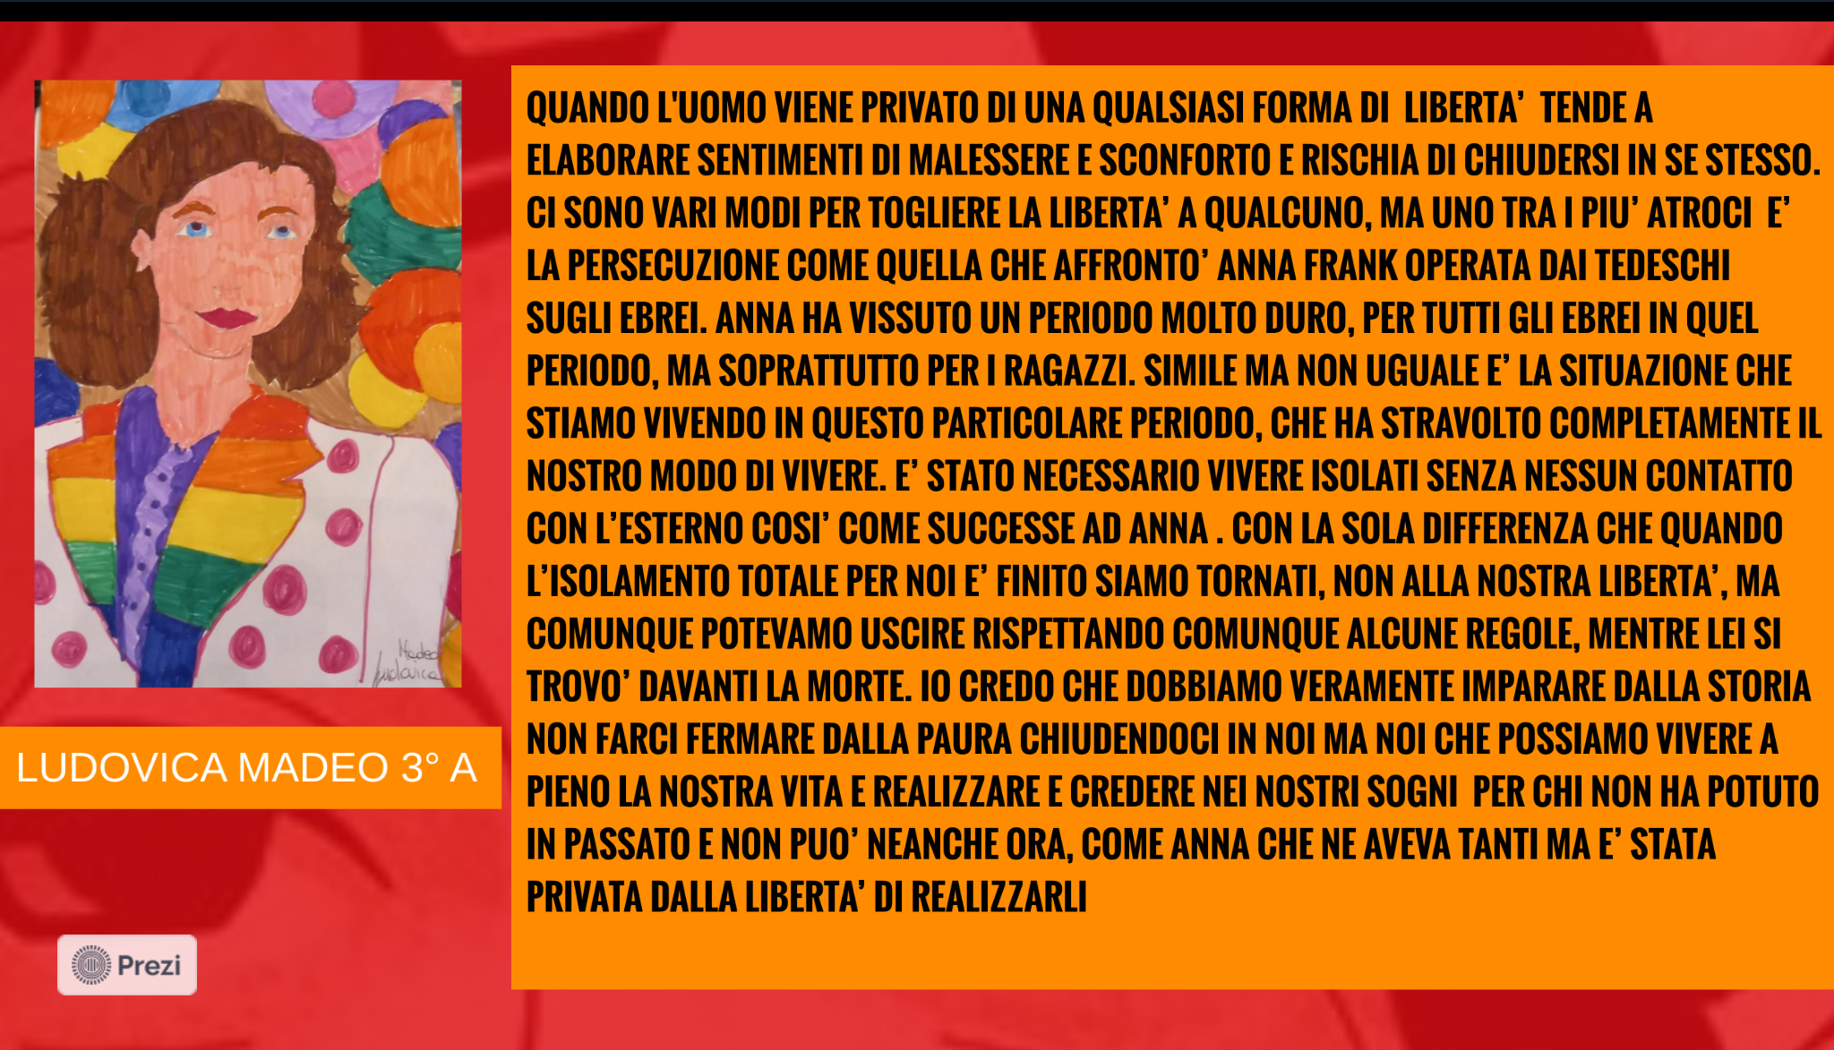

Slide 28
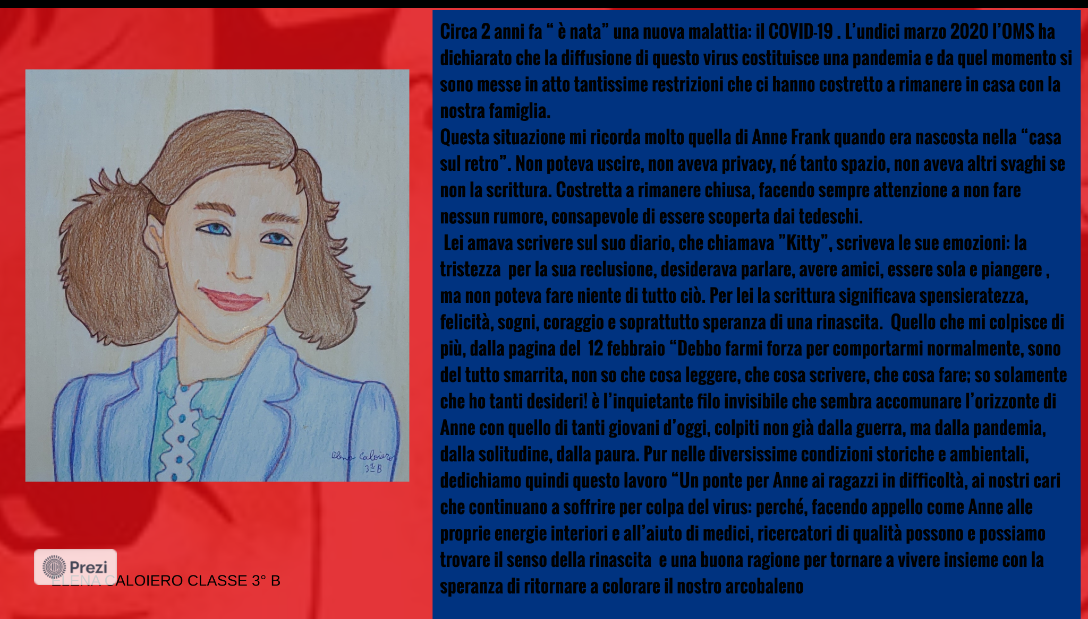

Slide 29
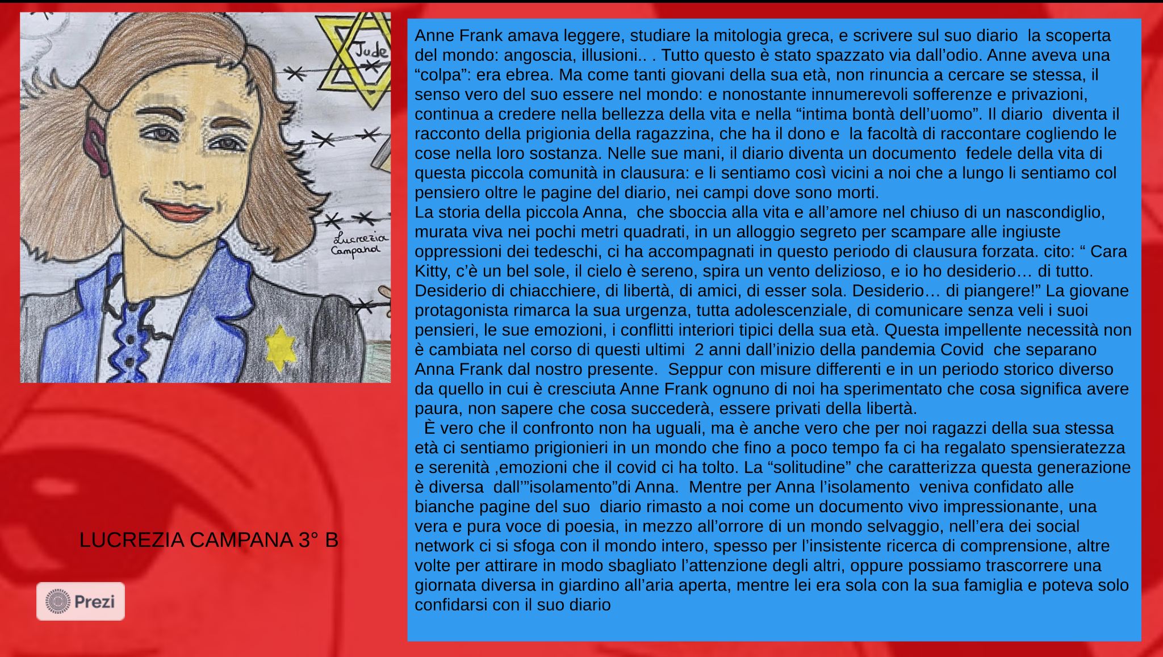

Slide 30
